Slide 1
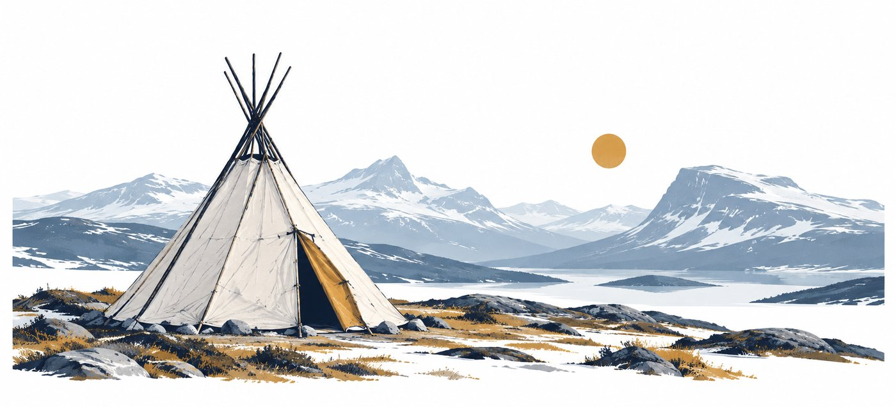
Historia och samhällskunskap · Åk 8 till gymnasiet
Vad är Sverige skyldigt samerna?
Om lektionen
Sanningskommissionen för det samiska folket lämnade sin rapport den 30 september 2026.
Didaktikstudion
Notes:
Lektionens fråga: Vad är Sverige skyldigt samerna?
Eleverna behöver Mitt blad och en penna. Parbladen och gruppbladen delas ut senare.

Slide 2

Steg 1
Hur mycket vet du?
1
Hur mycket vet du?
Enskilt · 6 min
Mitt blad, framsidan
Hur mycket tycker du att du vet om samernas historia i Sverige?
Ringa in en siffra. Ingen annan ser den förrän du lämnar bladet.
1
2
3
4
5
Nästan inget
Lite
En del
Ganska mycket
Mycket
Didaktikstudion Vad är Sverige skyldigt samerna?
Notes:
Dela ut Mitt blad, ett per elev. Eleverna ringar in på skalan. Kommentera inte siffrorna i klassen. Samma fråga kommer i exit ticket.

Slide 3
Steg 1
Gissa
1
Hur mycket vet du?
Enskilt
Mitt blad, fråga 2
Hur stor andel av alla vuxna i Sverige säger att de inte har någon kunskap alls om samer?
Svaret kommer från en undersökning som Novus gjorde för kommissionen 2024.
6 %
16 %
26 %
46 %
Didaktikstudion Vad är Sverige skyldigt samerna?
Notes:
Eleverna gissar och ringar in. Svaret kommer på nästa bild.

Slide 4
Steg 1, svaret
Vad vuxna i Sverige vet
1
Hur mycket vet du?
16 %
36 %
säger att de inte har någon kunskap alls om samer
säger att de har låg kunskap
57 %
38 %
har sina kunskaper från tv, radio och tidningar
har sina kunskaper från skolan
Novus undersökning för Sanningskommissionen 2024. SOU 2026:58, berättelsevolymen s. 83.
Didaktikstudion Vad är Sverige skyldigt samerna?
Notes:
Säg: Svaret är 16 procent. Ytterligare 36 procent säger att de har låg kunskap. Kommissionen ger därför uppmaning nummer 17: alla elever ska lära sig om samernas historia, kultur och rättigheter. Den här lektionen är en del av det.

Slide 5
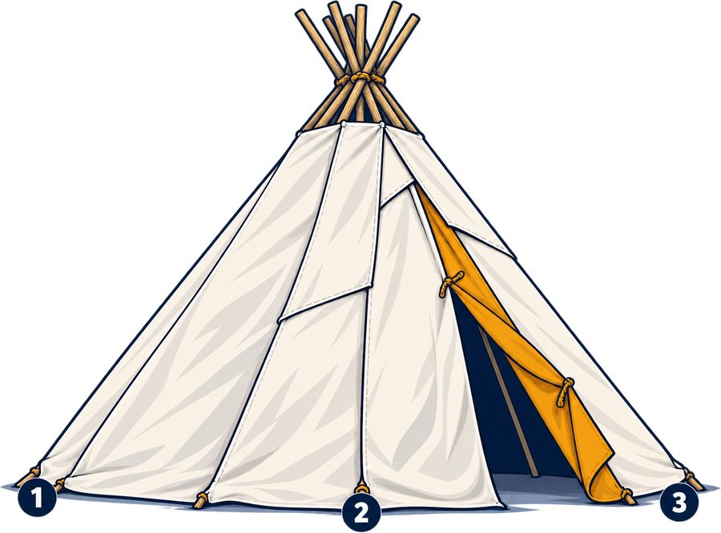
Steg 2
Sanningskommissionen
2008 kräver Sáminuorra en kommission.
2021 inrättar regeringen den.
Nära 300 berättelser, forskning och granskning av politiken sedan 1600-talet.
30 september 2026: rapporten och 71 uppmaningar.
Tre delar som kommissionen liknar vid kåtans tre stänger.
2
Rapporten
Didaktikstudion Vad är Sverige skyldigt samerna?
Notes:
Säg: Kommissionen har arbetat i fyra år. Rapporten har tre delar som den liknar vid kåtans tre stänger: berättelserna, forskningen och förslagen.

Slide 6
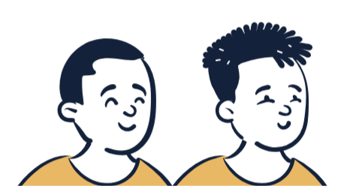
Steg 2
Rapporten
I par · 24 min
Er uppgift, rapporthäftet
2
Följ kedjan från beslut till i dag, i fyra teman.
Rapporten
Läs ett tema i taget. Skriv de fyra leden i kedjan på sista sidan, med styckets nummer.
1
Staten beslutade
2
Följden då
3
Kvar i dag
4
Samerna svarade
Vad bestämde riksdag, regering, myndigheter eller kyrka? När?
Vad hände med människorna när beslutet genomfördes?
Vad finns kvar eller pågår fortfarande?
Hur protesterade samer eller tog egna initiativ?
Didaktikstudion Vad är Sverige skyldigt samerna?
Notes:
Dela ut rapporthäftet, ett per par. Fyra teman: markerna, skolan och språket, rasbiologin och vem som räknas som same. I varje tema finns fyra led. Gör gärna första raden tillsammans: Markerna, beslutet är tvångsförflyttningarna (stycke 5).
Efter 18 minuter: paren svarar på de två frågorna under kedjan.

Slide 7
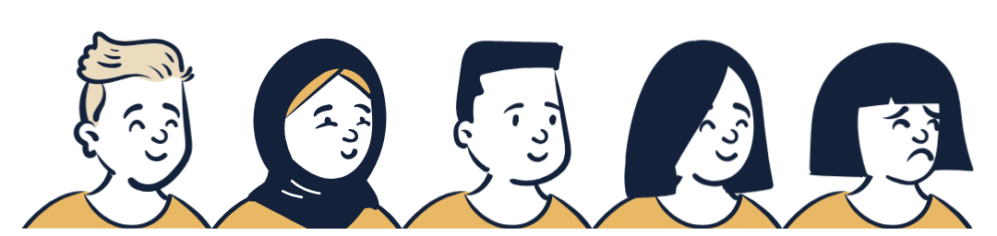
Steg 2, redovisning
Två påståenden
Helklass · 4 min
Fråga 1
2
”Det där hände för länge sedan. Det har inget med i dag att göra.”
Rapporten
Fråga 2
”Man visste inte bättre på den tiden.”
Didaktikstudion Vad är Sverige skyldigt samerna?
Notes:
Fråga två par om fråga 1 och två om fråga 2.
1: En rad i kedjan, från Staten beslutade till Kvar i dag, till exempel tvångsförflyttningarna (5) och konflikterna i dag (6), eller rasbiologin (13) och kvarlevorna och hatet i dag (14, 16).
2: Kolumnen Samerna svarade: samer protesterade redan då (4, 6, 11, 18). Kommissionen säger att det avgör hur skulden bedöms (21).

Slide 8
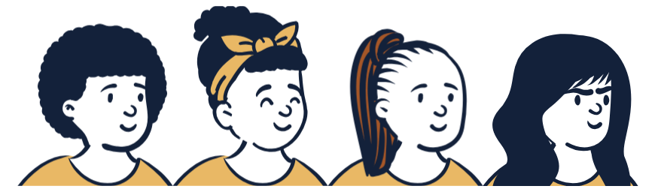
Steg 3
Vem påverkas?
Grupp om 4 · 18 min
Gruppens uppgift, gruppbladet
Vad skulle uppmaningen betyda, för samer och för andra?
Läs fallet. Fyll i konsekvenskartan. Gör en bedömning och läs upp den.
3
Vem påverkas?
A
B
C
D
Jakten och fisket i fjällen
Gruvor och vindkraft
Ursäkt och gottgörelse
Markrätten och ILO 169
Didaktikstudion Vad är Sverige skyldigt samerna?
Notes:
Slå ihop två grannpar. Dela ut gruppbladen A, B, C, D, A … ett per grupp. Alla par har läst samma rapport, så alla kan bidra.

Slide 9
Steg 3
Intresse eller rättighet?
Ett intresse
En rättighet
Något någon vill ha eller vinner på. Jobb, el, jakt, låga skatter.
Något man har rätt till enligt lag eller konventioner. Samers rätt till renskötsel, jakt och fiske. Markägares rätt till sin mark.
3
Vem påverkas?
Ett intresse kan vägas mot andra intressen. En rättighet kan inte vägas bort lika lätt, men rättigheter kan krocka.
Didaktikstudion Vad är Sverige skyldigt samerna?
Notes:
Kommissionen skriver själv att det största hindret för starkare samiska markrättigheter är att skogsbruket, gruvnäringen och annan markanvändning i så fall måste förändras (HB s. 517).

Slide 10
Steg 3, redovisning
Klassens tabell
Helklass · 12 min
A
Jakten och fisket i fjällen
Fullt ut ___ Delvis ___ Inte nu ___
B
Gruvor och vindkraft
Fullt ut ___ Delvis ___ Inte nu ___
3
C
Ursäkt och gottgörelse
Fullt ut ___ Delvis ___ Inte nu ___
Vem påverkas?
D
Markrätten och ILO 169
Fullt ut ___ Delvis ___ Inte nu ___
Didaktikstudion Vad är Sverige skyldigt samerna?
Notes:
Grupperna läser upp i ordningen A, B, C, D, högst en minut var. Alla fyller i klassens tabell på Mitt blad. Räkna bedömningarna.
Fråga: Vilket argument emot var starkast? Var det ett intresse eller en rättighet?

Slide 11
Steg 4
Tre slutsatser
Helklass · 3 min
1
2
3
Staten har tagit samiskt land, delat upp samerna och försökt ta bort språken. Kommissionen säger att staten bär ansvaret.
Samer har hela tiden protesterat och drivit sin sak, från föräldrarna som vägrade till Girjas i Högsta domstolen.
Att rätta till det krockar ibland med andras intressen: jägare, markägare, gruvor och energi. Vad Sverige gör nu avgörs av riksdag och regering.
4
Vad är Sverige skyldigt?
Didaktikstudion Vad är Sverige skyldigt samerna?
Notes:
Läs de tre slutsatserna högt. Har något hänt sedan 30 september 2026, berätta det här. Se lärarhandledningen, Om läget har ändrats.

Slide 12
Steg 4
Exit ticket
Enskilt · 6 min
1
Ringa in skalan igen. Är din siffra högre, samma eller lägre?
2
Vilken av de fyra frågorna i tabellen blir svårast för Sverige att lösa? Förklara med ett skäl för uppmaningen och ett skäl emot.
3
Vad är Sverige skyldigt samerna? En mening och ett stycke ur rapporthäftet.
4
Vad är Sverige skyldigt?
Skriv på baksidan av Mitt blad. Lämna bladet när du går.
Didaktikstudion Vad är Sverige skyldigt samerna?
Notes:
Eleverna skriver enskilt och lämnar Mitt blad när de går.

Slide 13
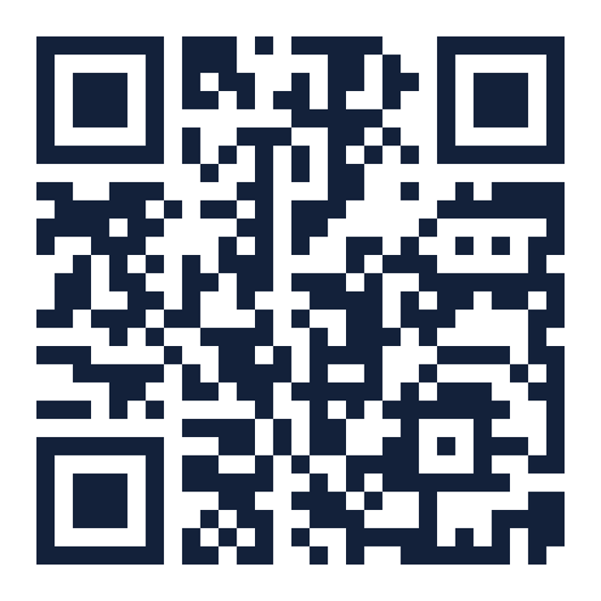
Didaktikstudion
Fler lektioner
Lektionen och allt material finns på
didaktikstudion.se/
sanningskommissionen
Fri att använda, dela och anpassa i undervisning. CC BY-NC-SA 4.0.
Didaktikstudion Vad är Sverige skyldigt samerna?
Notes:
Berätta gärna hur lektionen gick på didaktikstudion.se/sanningskommissionen/#omdome

